Slide 1
Разработка нейросетевой модели для анализа данных у объектов с нарушением целостности структуры
Михайлов Андрей
Notes:
Оригинальные шаблоны для презентаций: https://presentation-creation.ru/powerpoint-templates.html
Бесплатно и без регистрации.

Slide 2
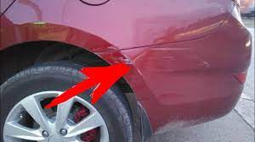
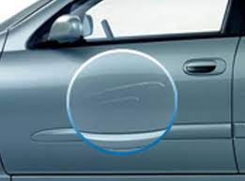
Проблематика
5

Slide 3
Методы для поиска браков (трещин) на производстве металла
1
Инспекция жидких пенетрантов (ПТ)
2
Магнитный контроль
3
Ультразвуковой контроль
Вихретоковый контроль
4

Slide 4
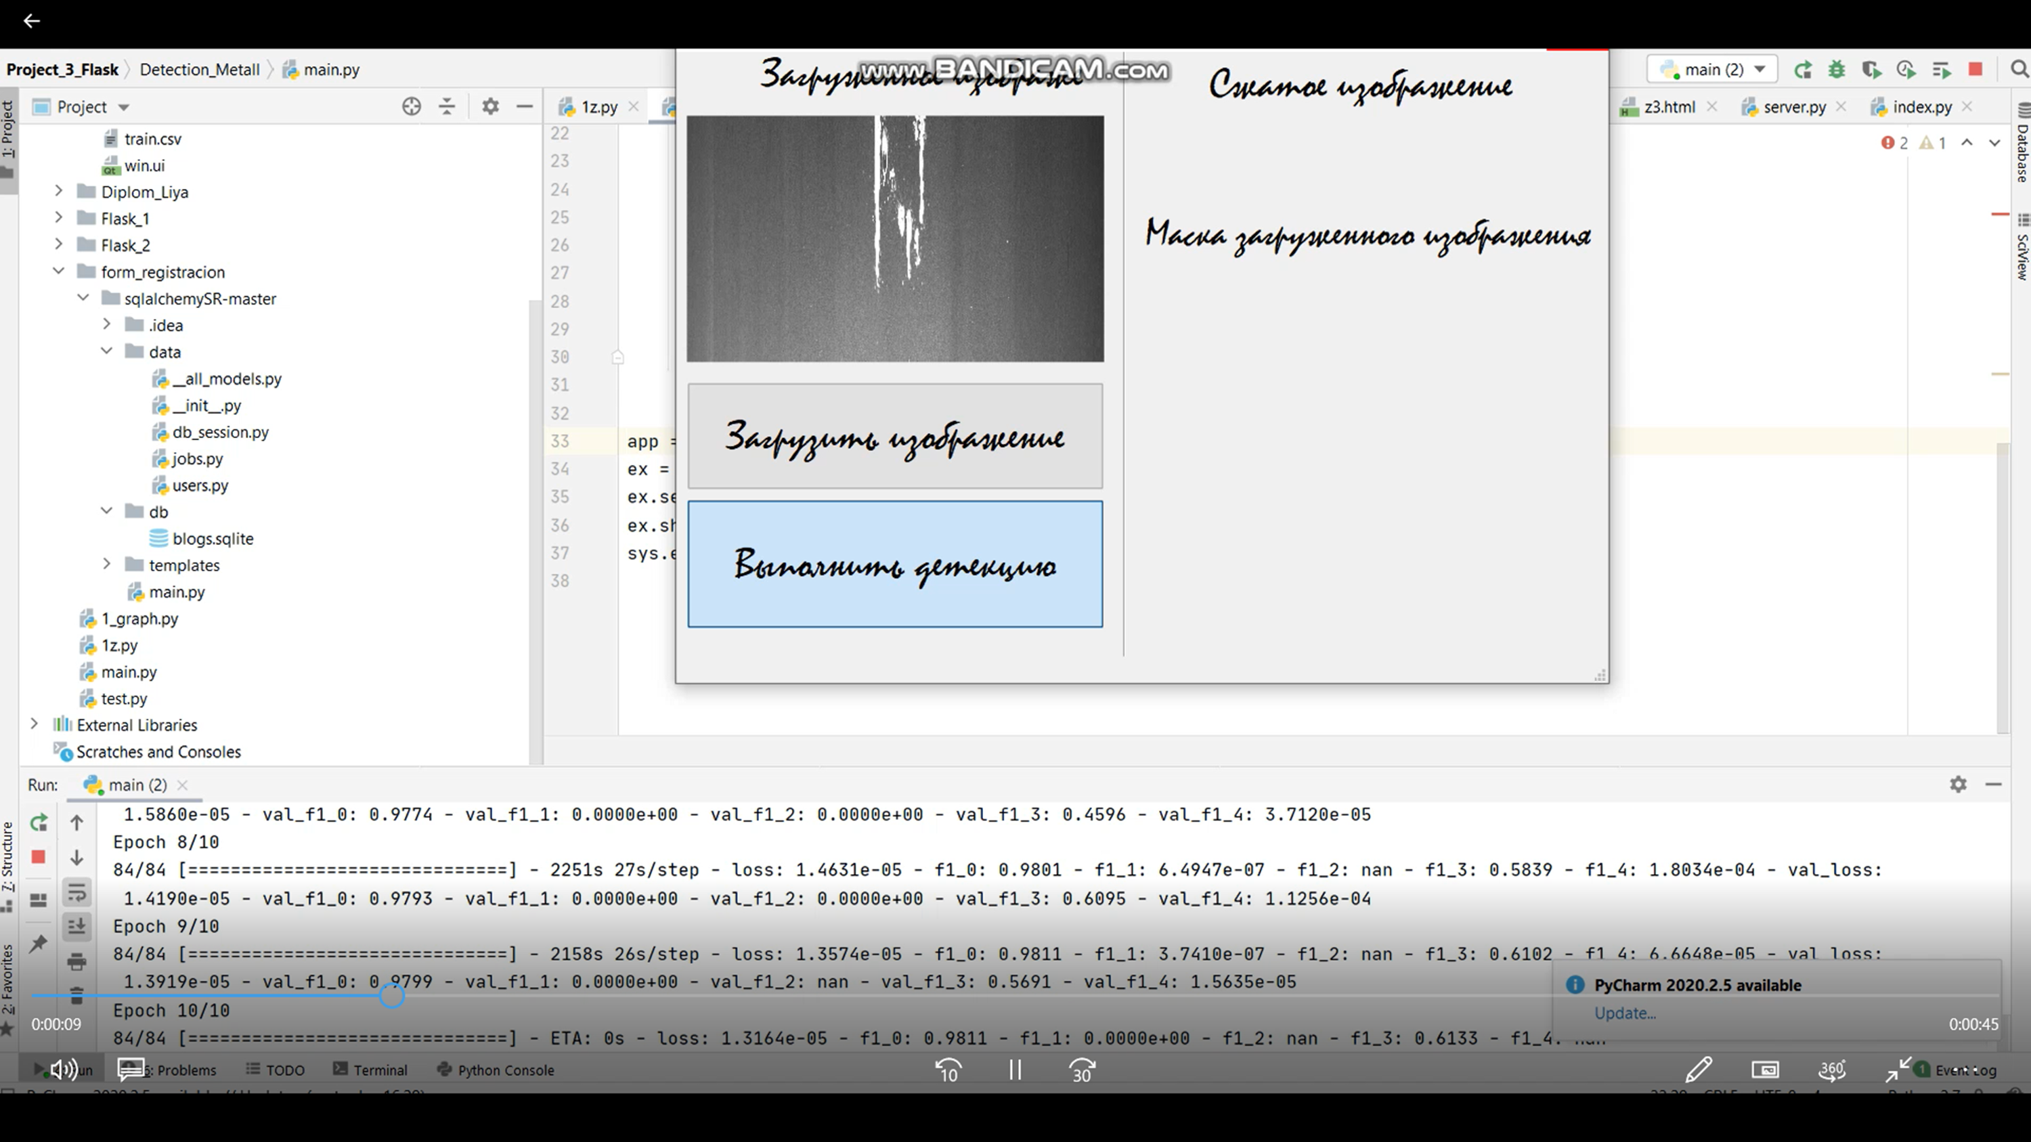
Решение проблемы
Разработать прототип программного обеспечения на основе нейронных сетей для обнаружения дефектов и их количественной оценки на металлических конструкциях и его дальнейшее использование в различных отраслях промышленности ( проверка целостности листового проката, обнаружение внешних повреждений автомобиля)

Slide 5
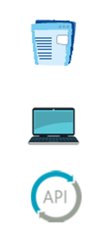
Ценность и преимущество решения
Настройка шаблонов для
автоматизированной
экспертизы
Автоматизированная
экспертиза
API - интерфейс

Slide 6


Для кого?
Карширинговые компании
Страховые компании

Slide 7
Дорожная карта по внедрению сервиса
Доработка прототипа
Проведение тестовой эксплуатации
Проведение
опытной
эксплуатации
Промышленная эксплуатация

Slide 8
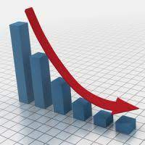

Эффект от внедрения
Уменьшение временных затрат на проведение экспертизы
Уменьшение финансовых затрат на проведение экспертизы

Slide 9
Экономический эффект от внедрения
4000 руб
за месяц
Пакетная подписка на приложение на 1000 фотографий
15000 руб
за месяц
Безлимитная подписка

